Slide 1

Software quality assurance days
23 Международная конференция
по вопросам качества ПО
sqadays.com
Максим Гриневич
PSA DC. Минск, Беларусь
Тестирование проектов с высокой долей ответственности: рельсовый транспорт
Минск. 25–26 мая 2018
Notes:
1

Slide 2
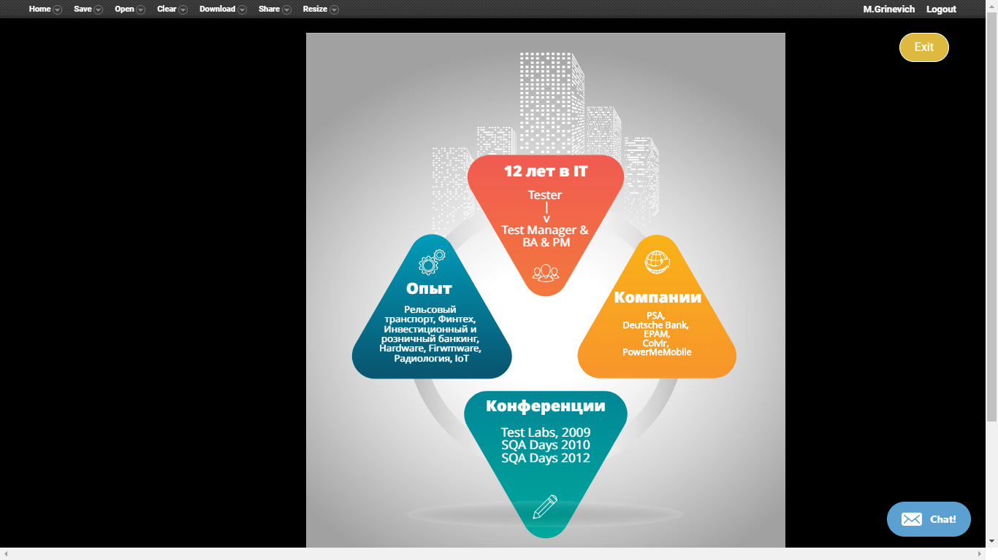

Тестирование проектов с высокой долей ответственности: рельсовый транспорт
Notes:
2

Slide 3
О чем?
Рельсовый транспорт. Тестирование.
.. прошивка
.. бизнес логика
.. «железо»
.. несколько уровней верификации и валидации
.. разное «понимание» тестирования
..разные «типы» заказчиков
Тестирование проектов с высокой долей ответственности: рельсовый транспорт
Notes:
3
Зачем слушать, что даст доклад
показать сложное проще
чтобы на интервью не удивлялись
такое есть и в других сферах
критерий высокой ответственности.
План разговора
Особенности предметной области
рельсовый транспорт: ж/д, метро и др.
прочная связь с “железом”
тестирование во время разработки, только часть всего процесса валидации и верификации
отдельное подразделение по “приемке и обеспечению качества” у заказчика
мы работаем для обоих “типов заказчика”
высокие риски и ответственность - смотрим в новости (в случае аварии на ж/д), не наша ли ветка

Slide 4
О чем?
Рельсовый транспорт. Тестирование.
.. прошивка
.. бизнес логика
.. «железо»
.. несколько уровней верификации и валидации
.. разное «понимание» тестирования
..разные «типы» заказчиков
Тестирование проектов с высокой долей ответственности: рельсовый транспорт
Notes:
4

Slide 5

Влияние на тестирование:
планирование.
Тестирование проектов с высокой долей ответственности: рельсовый транспорт
Notes:
5
Не столько важна точность промежуточных дат, сколько важны шаги, которые будешь делать

Slide 6

Влияние на тестирование:
планирование.
Тестирование проектов с высокой долей ответственности: рельсовый транспорт
Notes:
6
Итоговая дата часто зафиксирована внешними “контроллерами”

Slide 7
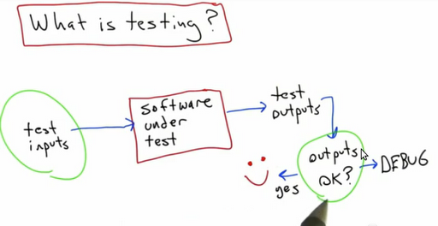
Влияние на тестирование:
подготовка и написание тестов.
Тестирование проектов с высокой долей ответственности: рельсовый транспорт
Notes:
7
Максимально допустимое согласование термина “Тестирование” с заказчиком

Slide 8
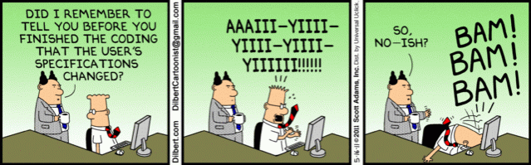
Влияние на тестирование:
подготовка и написание тестов.
Тестирование проектов с высокой долей ответственности: рельсовый транспорт
Notes:
8
Знания предметной области могут менять “многократно согласованные требования” без изменения требований.

Slide 9

Влияние на тестирование:
подготовка и написание тестов.
Тестирование проектов с высокой долей ответственности: рельсовый транспорт
Notes:
9
Проверка “возможности” протестировать из-за “железной” составляющей проекта

Slide 10

Влияние на тестирование:
тестирование.
Четкая фиксация проведенных тестов
значений
результатов
действий
Тестирование проектов с высокой долей ответственности: рельсовый транспорт
Notes:
10
Четкая фиксация проведенных тестов - значений/ результатов/ шагов

Slide 11

Влияние на тестирование:
тестирование.
Тестирование проектов с высокой долей ответственности: рельсовый транспорт
Notes:
11
Документирование и формирование отчетности

Slide 12
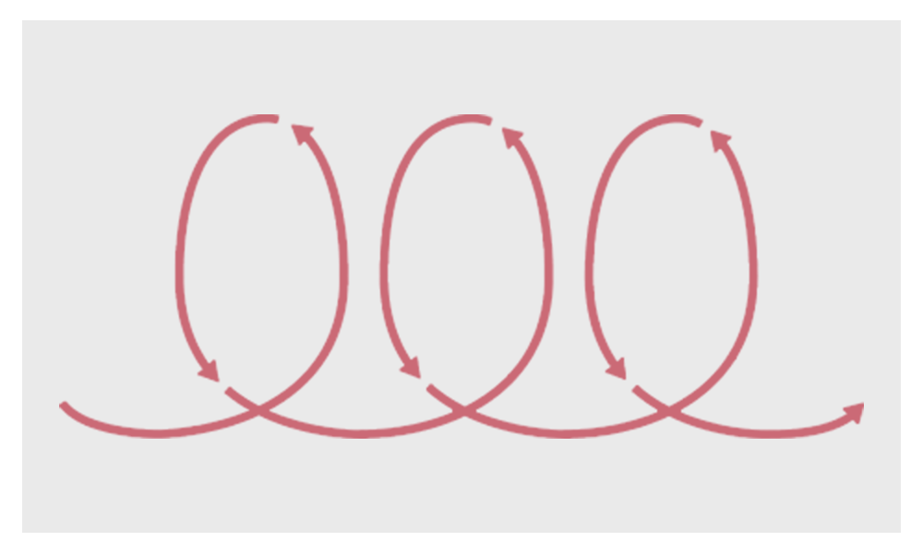
Влияние на тестирование:
тестирование.
Раунд тестирования заканчивается, когда тесты актуализированы, а не прогнаны
Тестирование проектов с высокой долей ответственности: рельсовый транспорт
Notes:
12
Раунд тестирования заканчивается, когда тесты актуализированы, а не когда прогнаны

Slide 13

Влияние на тестировщика
Тестирование проектов с высокой долей ответственности: рельсовый транспорт
Notes:
13
тренируется память - поднимаются проекты, которые тестировались 2-3 года назад, а заказчик ожидает, что мы все очень хорошо помним.

Slide 14

Влияние на тестировщика
Тестирование проектов с высокой долей ответственности: рельсовый транспорт
Notes:
14
развивается терпение - средства тестирования (особенно внутренние) заставляют человека сдерживать себя, чтобы не возмущаться :)

Slide 15

Влияние на тестировщика
Тестирование проектов с высокой долей ответственности: рельсовый транспорт
Notes:
15
воспаляется чувство внимания - ты должен скептически относится даже к предыдущим результатам тестирования, даже если они твои, не говоря уже про наших далеких друзей из индостана

Slide 16

Влияние на тестировщика
Тестирование проектов с высокой долей ответственности: рельсовый транспорт
Notes:
16
борьба с постоянным непониманием происходящего - широта предметной области постоянно застигает тебя врасплох

Slide 17
Выводы
формализованность
удовлетворение
приложение теории к практике
m.grinevich@yatester.ru
www.YaTester.ru
Тестирование проектов с высокой долей ответственности: рельсовый транспорт
Notes:
17
Высокая ответственность рождает формализованность - что не очень приятно
Высокая ответственность рождает удовлетворение - когда едешь в поезде без машиниста, софт и прошивку плат для которого ты тестировал еще пару месяцев назад
Высокая ответственность стимулирует приложение теоретических знаний о тестировании в практике

